Slide 1
Justiční akademie
PROBLEM-SOLVING JUSTICE:
Justice zaměřená na řešení příčin
Praha, 14. – 15. březen 2024
Mgr. Vladimír Polák, Krajský soud v Ústí nad Labem
PROBLEM-SOLVING JUSTICE
Úvod do problematiky

Slide 2
PROBLEM-SOLVING JUSTICE
Výkon soudní moci, při kterém se soudy nad rámec rozhodnutí případu snaží též řešit problémy, které lidi k soudu přivedly.
Soudy zaměřené na řešení problémů začaly vznikat na konci 80. a začátkem 90. let 20. století, a to v angloamerickém právním systému (USA, Kanada, Nový Zéland, Velká Británie).
Specializované trestní, rodinné nebo integrované soudy – drogové, pro domácí násilí, pro řízení v opilosti , pro sexuální násilí, pro veterány, pro duševní zdraví, pro bezdomovectví, pro domorodé obyvatelstvo, soudy zaměřené na ohrožené děti, komunitní soudy…

Slide 3
Tradiční výkon soudní moci
Zjišťuji, co se stalo v minulosti - skutkový stav.
- Zjištěný skutkový stav právně posoudím.
- Věc rozhodnu -rozhodnutí o právech a povinnostech.
Primárně se jedná o jednooborový, a to právní přístup zaměřený na rozhodnutí věci.

Slide 4
VÝCHODISKA
PROBLEM-SOLVING JUSTICE
Slabé stránky tradičního způsobu výkonu soudní moci:
vysoká míra recidivy,
pokračování transgeneračního přenosu negativních vzorců chování,
úzký pohled justice na negativní sociální fenomény.
Nejčastějším klientem PSJ je dlouhodobě traumatizovaný člověk.

Slide 5
Na řešení problému zaměřený výkon soudní moci
- Zajímá mě, proč se stal protiprávní skutek.
- Podporuji účastníka řízení (klienta) v posílení jeho společenských kompetencí.
- Projednání případu je zaměřeno na změnu v chování účastníka řízení.
Jedná se o multioborový přístup, jeho těžiště je ve způsobu projednání případu.

Slide 6
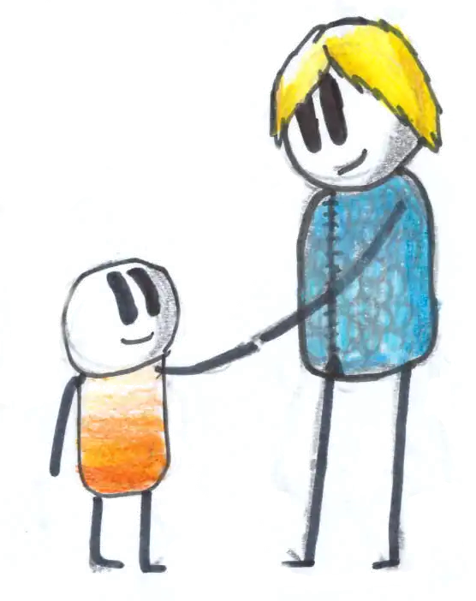
Změna paradigmatu
Jaké je poslání justice? Jaká je role soudce?
rozhodnutí věci x řešení problémů
shromažďování dat x evidence-based vyhodnocení situace člověka,
projednání věci směřující k prokázání skutku x projednání věci směřující k posílení společenských kompetencí
výsledkem řízení je sankce za porušení právní normy x výsledkem řízení je změna v chování člověka
Nevyužitý potenciál soudní moci

Slide 7
Principy
Práce s člověkem zaměřená na převzetí odpovědnosti a změnu jeho chování.
Principy
multioborová a multiinstitucionální spolupráce,
evidence-based přístup,
trauma zohledňující přístup,
… a to jak při teoretickém nastavování procesů a tvorbě nástrojů, tak i při projednávání konkrétního případu.

Slide 8
Průběh projednání případu
Detekce případu.
Vyhodnocení rizik a potřeb
Volba adekvátního intervenčního programu
Monitoring intervenčního programu
Vyhodnocení intervenčního programu

